Slide 1






TỰ ĐÁNH GIÁ

Slide 2
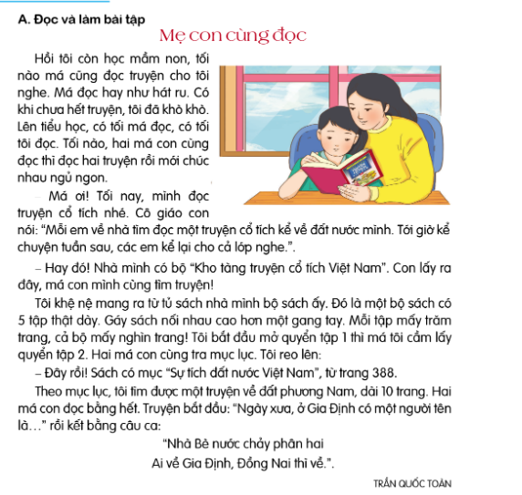

Slide 3






ONG NHỎ
VÀ MẬT HOA
BẮT ĐẦU

Slide 4




Bạn nhỏ cần tìm loại truyện cổ tích nào?
A. Truyện về đất nước Việt Nam
B: Truyện về tài trí và sức khỏe con người
C: Truyện về nguồn gốc của các con vật
D: Truyện về nguồn gốc của các đồ vật

Slide 5
Bạn nhỏ cần tìm truyện trong sách bằng cách nào
A: Đọc tên truyện ở từng trang sách
B: Đọc từng truyện trong sách
C. Đọc mục lục sách
D: Nhờ mẹ tìm giúp

Slide 6

Dấu ngoặc kép trong truyện dùng để làm gì?
A. Dùng để đánh dấu tên sách, tên mục trong sách và lời nói của nhân vật.
B: Dùng để đánh dấu tên sách
C: Dùng để đánh dấu số thứ tự của trang sách
D: Dùng để đánh dấu tên mục trong sách

Slide 7
Chọn 1 trong 2 đề sau:
Viết lại đoạn mở bài tả cây cối mà em viết ở tuần trước cho hay hơn.
Viết lại đoạn kết bài tả cây cối mà em viết ở tuần trước cho hay hơn.

Slide 8
Học sinh tự làm bài

Slide 9

Mở bài tả: Cây phượng
Tuổi học trò có lẽ là tuổi hồn nhiên, đẹp đẽ, trong sáng đơn thuần nhất trong cuộc đời mỗi con người. Cùng với âm thanh quen thuộc của tiếng ve, sắc đỏ rực rỡ của những chùm phượng vĩ thì cây bàng chính là hình ảnh quen thuộc, gắn liền sâu sắc với ký ức thời áo trắng thơ ngây.

Slide 10
Mở bài tả: Tả cây xoài
Nhà em có một khu vườn xanh tốt, với nhiều loại cây ăn trái khác nhau. Nào là bưởi, na rồi ổi, chanh leo, mít… Tất cả đều do một tay ông em trồng và chăm sóc. Trong đó, cao lớn nhất chính là cây xoài hạt lát được trồng ở góc vườn.

Slide 11
Kết bài tả: Tả cây phượng
Cây phượng già đã chứng kiến bao niềm vui nỗi buồn của chúng em. Mỗi lần phượng nở hoa, lòng em lại rộn ràng lên những cảm xúc khó tả. Đó là lúc em khi sắp phải xa mái trường, xa cây phượng. Mai đây lớn khôn, em luôn nghĩ về ngôi trường tiểu học, nhớ tới cây phượng già thân quen này.

Slide 12
Kết bài tả: Tả cây hoa hồng
Em yêu quí hồng nhung lắm. Em vẫn thường tưới và chăm sóc nó. Cây hồng đã giúp em nhận ra một chân lý giản dị trong cuộc sống: vẻ đẹp luôn đi cùng với gai. Cũng như cuộc đời của mỗi người có nhiều lúc tốt đẹp và cũng không ít lúc gặp khó khăn mà ta luôn phải vượt qua.

Slide 13
Học sinh tự đánh giá
(Tiết )

Slide 14
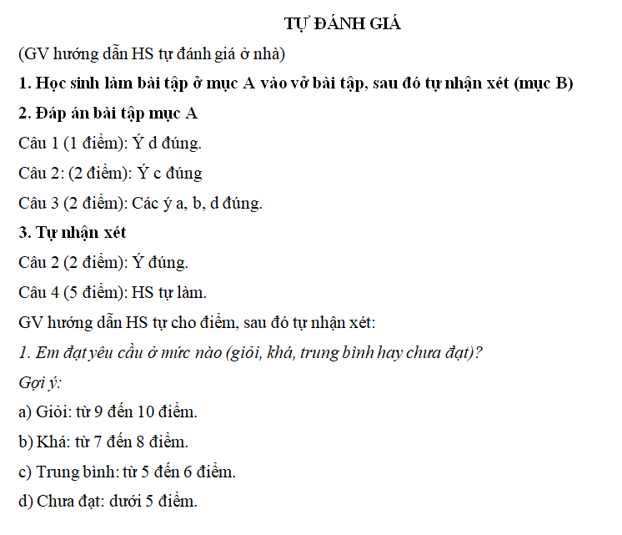

Tài liệu được chia sẻ bởi Website VnTeach.Com
https://www.vnteach.com

Slide 15
Hẹn gặp lại các con ở tiết học sau

